Slide 1
投资银行学 第十讲：基金管理
主讲人：王盈
邮箱：yywang@cufe.edu.cn

Slide 2
第十讲：基金管理
证券投资基金概述
投资基金的设立，发行与交易
投资组合管理

Slide 3
证券投资基金概述
证券投资基金的概念
证券投资基金市场的当事人
证券投资基金的类型
证券投资基金的特征

Slide 4





证券投资基金概述
证券投资基金的概念
证券投资基金是指通过发售基金份额，将众多投资者的资金集中起来，形成独立财产，由基金托管人托管，基金管理人管理，以组合投资的方式进行证券投资的一种利益共享、风险共担的集合投资方式。
与直接投资于股票债券不同，证券投资基金是一种间接投资工具
投资对象：股票，债券等金融证券
投资方式：购买基金份额
基金份额持有人
基金管理人
基金托管人

Slide 5
证券投资基金概述
证券投资基金市场的当事人
基金份额持有人
基金投资者，是基金的出资人，基金资产的所有者和基金投资收益的受益人
基金管理人
基金产品的募集者
最主要的职责是按照基金合同的约定，负责基金资产的投资运作，在有效控制风险的基础上位基金持有人争取最大的投资收益
在基金运作中处于核心地位，业务包括：
基金产品的设计
基金的募集和销售
基金资产的投资管理
基金的运营：包括基金注册登记，核算与估值，基金清算和信息披露等。
在我国，基金管理人只能由依法设立的基金管理公司担任。截至2023年1月底，我国境内共有基金管理公司142家，其中，外商投资基金管理公司47家，内资基金管理公司95家；取得公募基金管理资格的证券公司或证券公司资产管理子公司13家、保险资产管理公司1家。

Slide 6
证券投资基金概述
证券投资基金市场的当事人
基金托管人
根据法律法规的要求，在证券投资基金运作过程中承担资产保管、交易监督、信息披露、资金清算与会计复核等职责的当事人。
在我国，基金托管人由符合条件的商业银行担任。
基金资产有独立于基金管理人的基金托管人保管，可以防止基金财产挪用
基金托管人对基金管理人的投资运作进行监督，保护基金份额持有人的利益
基金托管人对基金资产进行会计复核和净值计算，减少会计核算中的差错
在投资基金业务中，投资银行可以担任基金发起人，基金管理人，基金销售机构和基金注册登记机构等。

Slide 7
证券投资基金概述
证券基金的类型—按运作方式划分
在基金成立后，投资者通过基金管理公司或其销售代理机构申请购买基金单位的过程称为申购。
投资者为变现其基金资产，将手持基金单位按一定价格卖给基金管理人，并收回现金的过程称为赎回。赎回金额是以当日的单位基金资产净值为基础计算的。
封闭式基金
基金份额在基金合同期限内固定不变，基金份额可以在依法设立的证券交易所交易，基金份额持有人不得申请赎回的一种基金
开放式基金
基金份额不固定，基金份额可以在基金合同约定的时间和场所进行申购和赎回的一种基金

Slide 8
证券投资基金概述
封闭式基金和开放式基金的主要区别
 | 封闭式基金 | 开放式基金
期限不同 | 有固定的存续期 | 无期限
份额限制不同 | 份额是固定的，在封闭期限内未经法定程序不能增减 | 份额不固定，投资者可在基金合同规定的时间内随时提出申购或者赎回申请，基金份额会相应地增加或者减少
交易场所不同 | 募集完成后可以再证券交易所上市交易 | 投资者可以按照基金管理人确定的时间和地点向基金管理人或其销售代理机构申购或者赎回，交易在投资者与基金管理人之间完成
价格形成机制不同 | 交易价格主要受二级市场供求关系的影响 | 申购或者赎回价格在基金净值的基础上加一定比例的费用后确定，不受市场供求关系的影响
激励约束机制与运作管理方式不同 | 受到较大限制 | 激励约束机制更为健全

Slide 9
证券投资基金概述
证券基金的类型—按投资对象划分
股票基金
以股票为主要投资对象的基金。它的发展历史最为悠久，也是目前各国的主流基金类型。依据中国证监会的分类标准，基金资产60%以上投资于股票的为股票基金。
债券基金
以各种债券为投资对象。依据中国证监会的分类标准，基金资产80%以上投资于债券的基金为债券基金。
货币市场基金
以货币市场工具为投资对象。依据中国证监会的分类标准，仅投资于货币市场工具的基金为货币市场基金。
混合基金
以股票、债券等位投资对象，以期通过在不同资产类别上的投资，实现投资收益与风险之间的平衡。

Slide 10
证券投资基金概述
证券基金的类型—按投资目标划分
成长型基金
以追求资本增值为基本目标，较少考虑当期收入的基金，主要以具有良好增长潜力的股票为投资对象
收入型基金
以追求稳定的经常性收入为基本目标的基金，主要以大盘蓝筹股，公司债券，政府债券等稳定收益证券为投资对象
平衡型基金
既注重资本增值又注重当期收入的一类基金

Slide 11
证券投资基金概述
证券基金的类型—按投资理念划分
主动型基金
一类力图取得超越基准组合表现的基金
被动型基金
并不主动寻求取得超越市场的表现，而是试图复制指数的表现。一般选取特定的指数作为跟踪的对象，因此又被称为“指数型基金”

Slide 12
证券投资基金概述
证券基金的类型—按募集方式划分
公募基金
面向社会公众公开发售的一类基金。主要特征是：可以面向社会大众公开发售基金份额和宣传推广，基金募集的对象即投资者不确定；投资金额较低，适合中小投资者参与；要严格遵守相关法律法规的约束，并接受监管部门的监管。
私募基金
以非公开方式向特定投资者募集资金并投资于证券等资产的基金。私募基金不能进行公开的发售和宣传推广，投资金额较高，投资者的资格和人数受到严格的限制，投资灵活性大。

Slide 13
证券投资基金概述
证券基金的类型—按资金来源和用途划分
在岸基金
本国募集资金并投资于本国证券市场的基金。由于在岸基金的投资者、基金组织、基金管理人、基金托管人以及其他当事人和投资市场均在本国境内，所以监管部门对基金的监管更为容易一些。
离岸基金
一国的证券投资基金组织在他国发售基金份额，并将募集的资金投资于本国或第三国证券市场的基金。

Slide 14
证券投资基金概述
证券基金的类型—特殊类型基金
交易型开放式指数基金（ETF）
在交易所上市交易的，基金份额可变的一种开放式基金。
一般采用被动式投资策略跟踪某一标的的市场指数
既可以像封闭式基金那样在二级市场买卖，又可以像开放式基金那样申购赎回
申购用一揽子股票换取ETF份额，赎回时换回的是一揽子股票而不是现金
上市开放式基金（LOF）
既可以在场外交易市场进行基金份额的申购和赎回，又可以在交易所进行基金份额交易和基金份额申购和赎回的开放式基金
我国对证券投资基金本土化创新
LOF结合了银行等代销机构和交易所交易网络的销售优势，为开放式基金的销售开辟了新的渠道
基金中的基金（FOF）
投资标的为基金
分散风险，双重费率

Slide 15
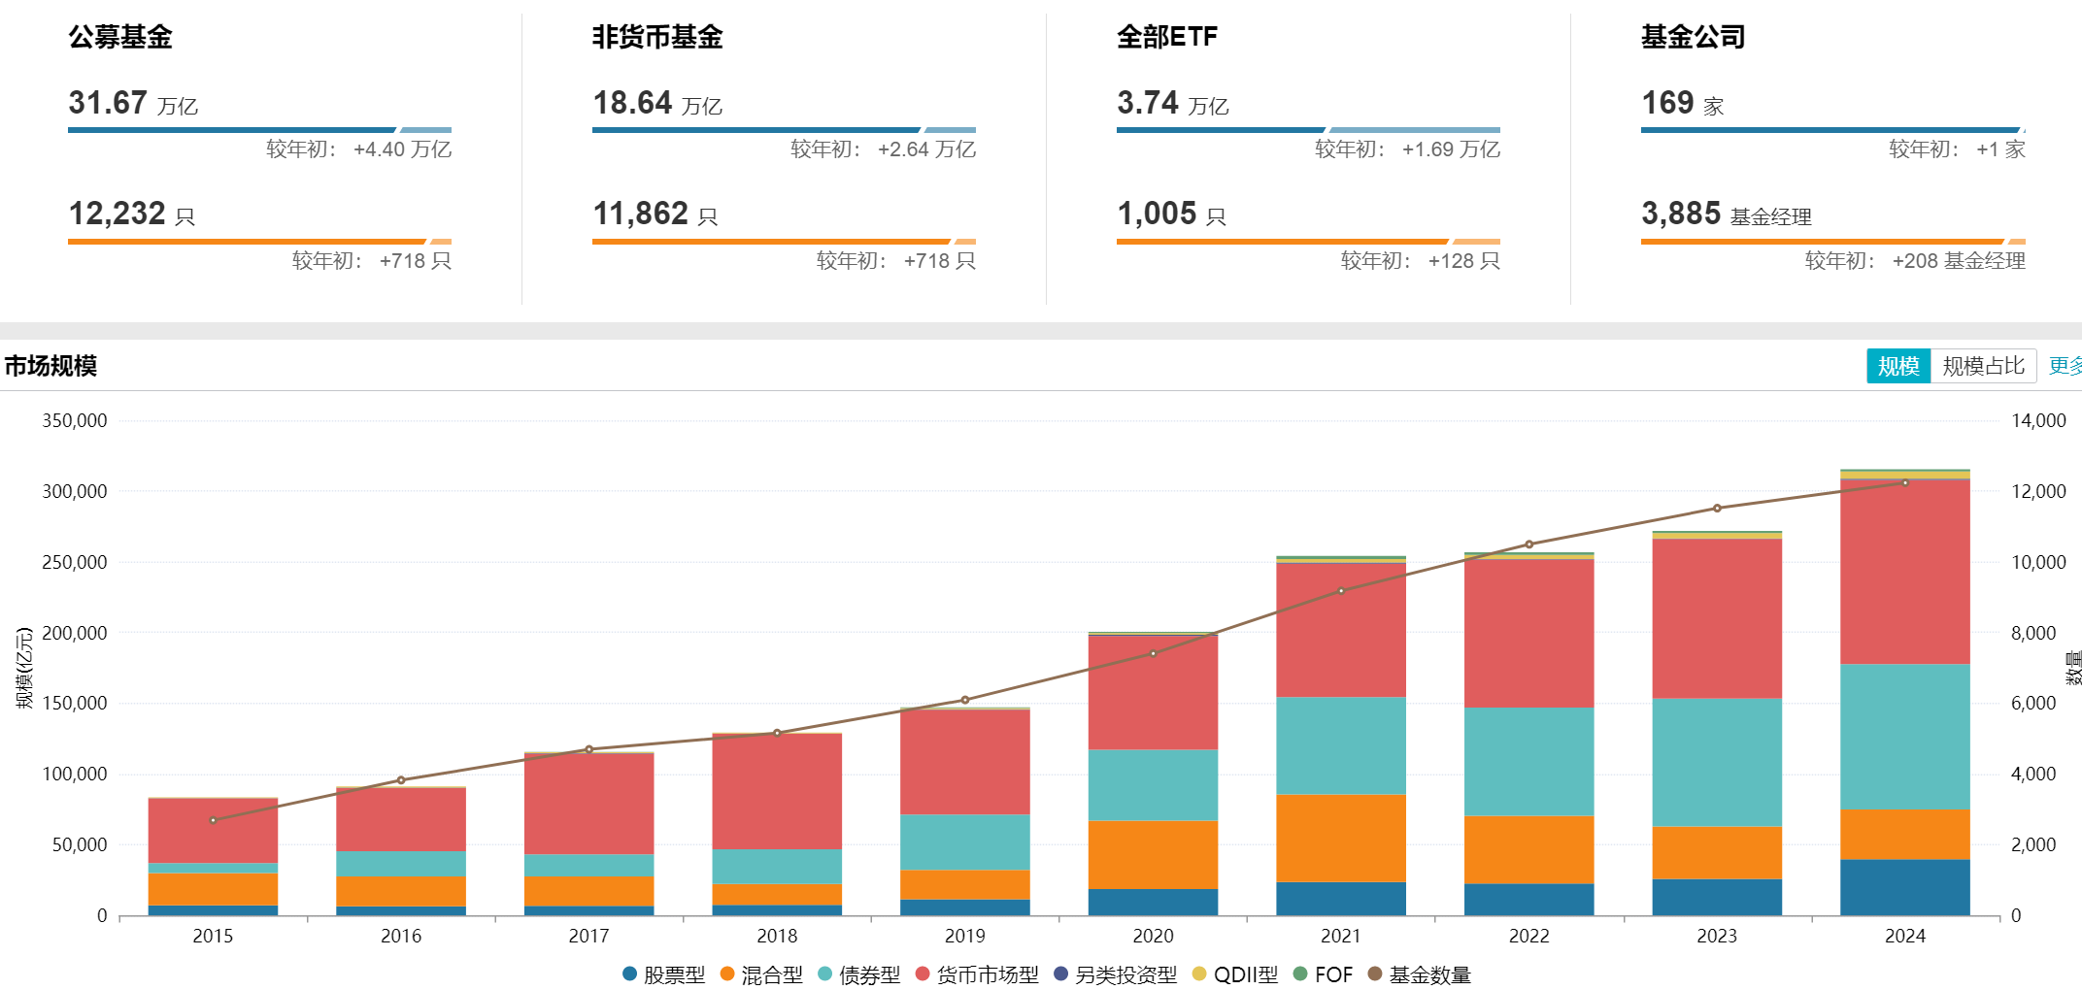
证券投资基金市场概况

Slide 16
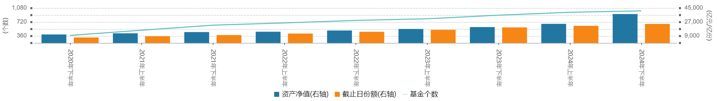
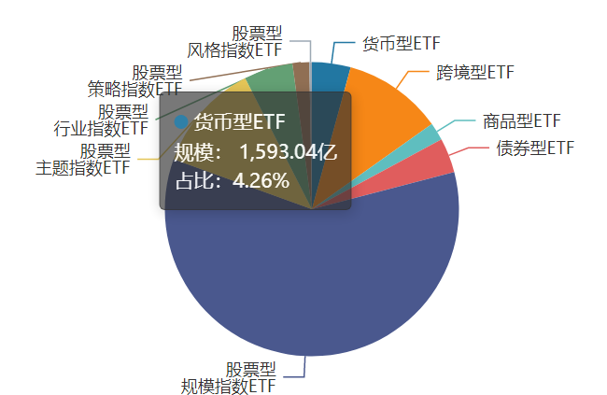
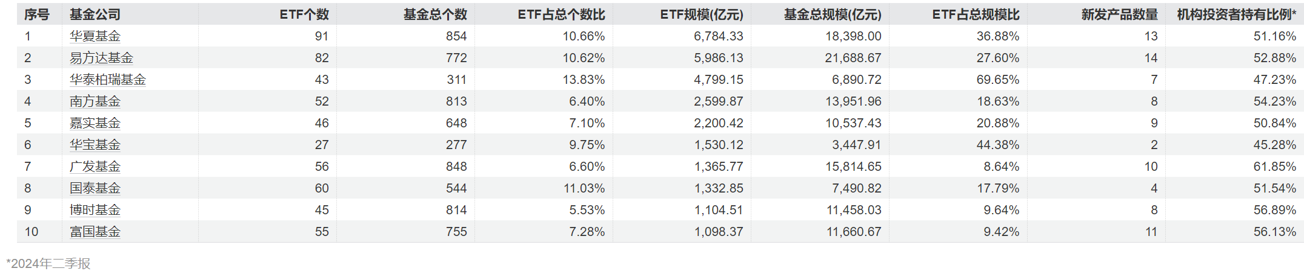
ETF

Slide 17
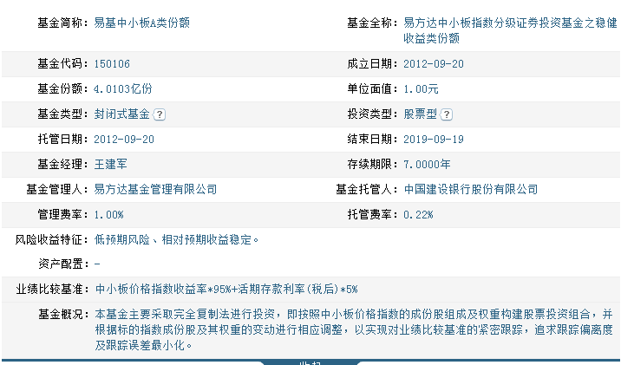
证券投资基金概述(例子）
此基金是封闭式，股票型，成长型，被动型基金

Slide 18
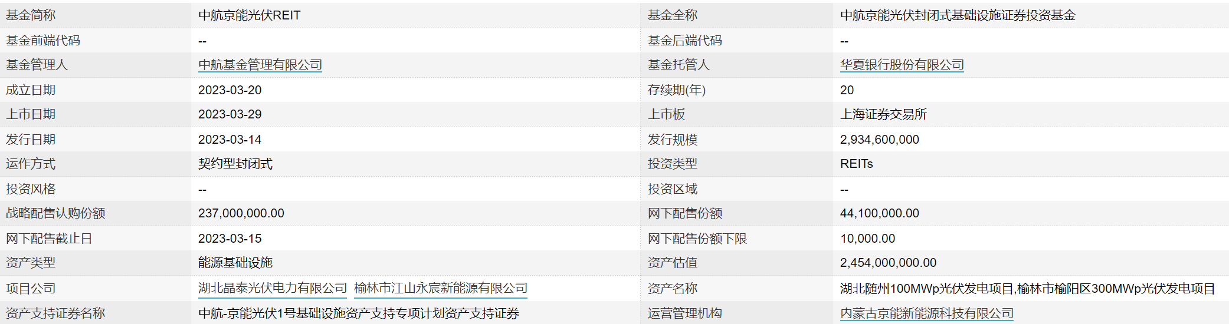
证券投资基金概述(例子）
此基金是封闭式，REITs基金
基金在存续期内主要投资于基础设施资产支持证券全部份额，以获取基础设施运营收益并承担标的资产价格波动，与其风险和收益高于债券型基金，低于股票型基金。

Slide 19
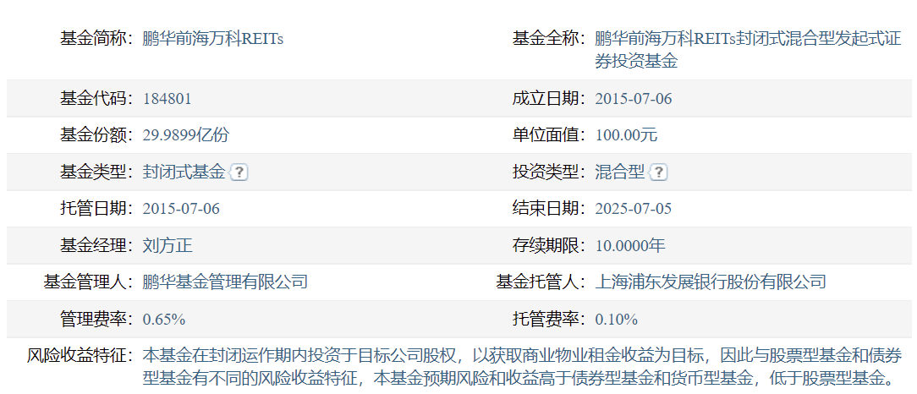
证券投资基金概述(例子）
此基金为封闭式，混合型基金

Slide 20
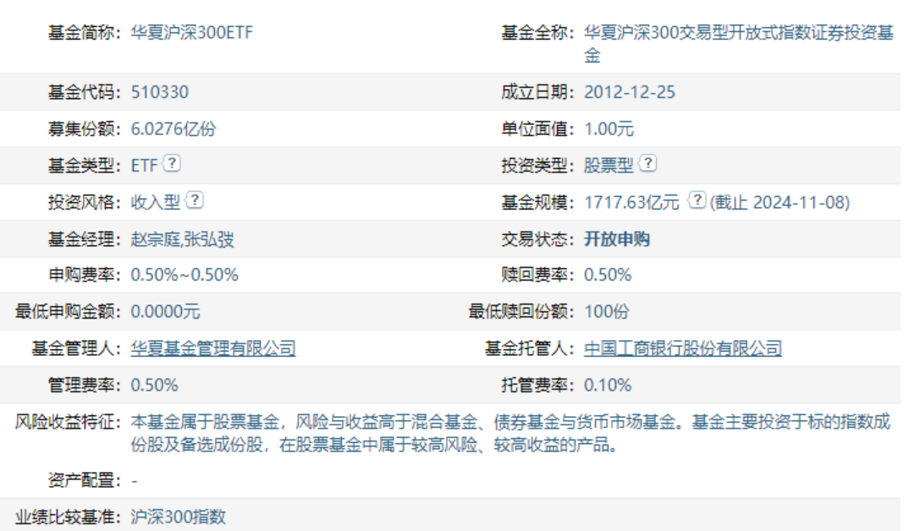
证券投资基金概述(例子）
此基金是开放式，股票型，收入型，被动型 ETF基金
投资目标
紧密跟踪标的指数，追求跟踪偏离度和跟踪误差最小化。
投资策略
本基金主要采用组合复制策略及适当的替代性策略以更好的跟踪标的指数，实现基金投资目标。

Slide 21
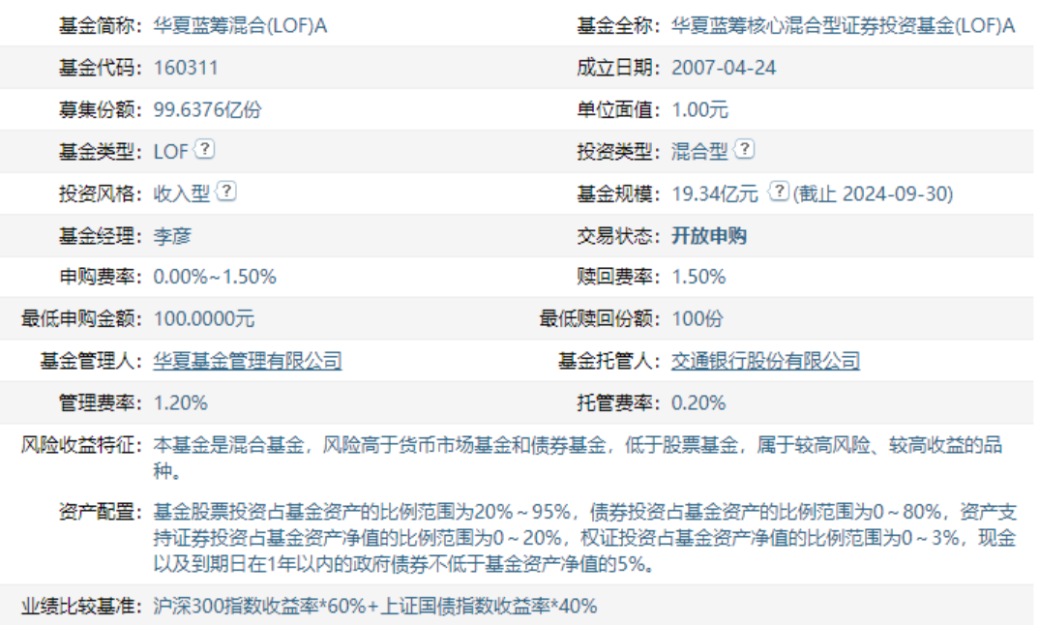
证券投资基金概述(例子）
此基金是开放式，混合型，收入型，主动型 LOF基金
投资目标
追求在有效控制风险的前提下实现基金资产的稳健、持续增值。
投资策略
本基金将结合宏观经济环境、政策形势、证券市场走势的综合分析,主动判断市场时机,进行积极的资产配置,合理确定基金在股票、债券等各类资产类别上的投资比例,以最大限度地降低投资组合的风险、提高收益

Slide 22
证券投资基金概述
证券投资基金的特点
集合理财，专业管理
组合投资，分散风险
收益共享，风险共担
独立托管，保障安全
监管严格，信息透明

Slide 23
投资基金的设立，发行与交易
基金的设立
基金的发行
基金的认购
封闭式基金的交易
开放式基金的交易

Slide 24
投资基金的设立，发行与交易
基金的设立
投资基金的设立是指按照法律的规定组建投资基金的行为和过程。
投资基金的设立一般要经历三个过程
基金发起人设计基金的具体运作方案，并确定基金的性质和类型，制作申请设立基金的法律文件
向证券监督管理机构提交基金募集申请文件，并取得监管机构的核准
公告招募说明书和发行公告

Slide 25
投资基金的设立，发行与交易
基金的发行
又称基金募集，是指基金发起人向投资者销售基金份额的过程。
基金份额的发行不得超过监管机构核准的期限。目前我国规定的期限一般为3个月。
证券的发行价格一般由基金份额面值加上一定的发行费用来确定。
基金的认购
基金的认购是指投资者在基金的发行期内申请购买基金份额的行为。
封闭式基金的认购程序、交易程序、交易规则、交易费用等与股票类似。
开放式基金的认购采用金额认购的方式，扣除相关费用后，再以基金面值为基准换算成认购数量
开放式基金认购费用收取模式有两种：
前端收费模式：认购时就支付认购费用
后端收费模式：认购时不收费，赎回时才支付认购费用

Slide 26
投资基金的设立，发行与交易
封闭式基金的交易
交易方式
因有封闭期规定，在封闭期内基金规模稳定不变，既不接受投资者的申购也不接受投资者的赎回
为满足投资者的变现需要，封闭式基金成立后通常申请在证券交易所挂牌，交易方式类似股票，即是在投资者之间转手交易
交易规则
基金单位的买卖遵循“公开、公平、公正”的“三公”原则和“价格优先、时间优先”的原则；
以标准手数为单位进行集中无纸化交易，电脑自动撮合，跟踪过户；
基金单位的价格以基金单位资产净值为基础，受市场供求关系的影响而波动，行情即时揭示

Slide 27
投资基金的设立，发行与交易
封闭式基金的交易
影响封闭式基金价格变动的因素
基金单位净资产值
基金单位净资产值是指某一时点上某一基金每份基金单位实际代表的价值，是基金单位的内在价值。
市场供求关系
市场预期
市场操纵
开放式基金的出现及基金清算

Slide 28
投资基金的设立，发行与交易
开放式基金的交易
交易方式
因其规模是开放的，在基金存续期内其规模是变动的
除了法律允许自基金成立日始基金成立满三个月期间，以基金契约和招募说明书规定，只可接受申购不办理赎回外，其余时间如无特别原因，应在每个交易日接受投资者的申购和赎回
为场外交易，在投资者与基金管理人或其代理人之间进行交易
开放式基金的申购，赎回价格
开放式基金的交易价格即为申购、赎回价格。开放式基金申购和赎回的价格是建立在每份基金净值基础上的，以基金净值再加上或减去必要的费用

Slide 29
投资基金的设立，发行与交易
如何申购开放式基金
在开放式基金开放申购、赎回后，投资者可以通过有资格的上证所会员营业部以“金额认购”的方式进行申购申报。
申购价格以受理申请当日收市后计算的基金份额净值为基准进行计算。
投资者的每笔申报必须满足所申购基金的最低申购金额的要求，同时每笔申购金额必须是100的整数倍，最多不能超过99999900元。
“金额申购”时，按照投资者具体应得的基金份额，取其整数部分记入投资者的账户，剩余的小数部分重新折算成金额退还给投资者。
比如，若计算出的投资者应得基金份额是1588.88份，则实际记入该投资者上海证券账户中基金份额为1588份，小数部分0.88份基金份额按折算成的金额退还给该投资者。
如何赎回开放式基金
在开放式基金开放申购、赎回后，投资者通过有资格的上证所会员营业部以“份额赎回”的方式进行赎回申报，赎回价格以受理申请当日收市后计算的基金份额净值为基准进行计算
投资者的每笔申报必须满足所赎回基金的最低赎回份额的要求，同时赎回申报必须是整数份额，且最多不能超过99999999份基金份额。

Slide 30
投资基金的设立，发行与交易
开放式基金的交易
开放式基金的申购，赎回份额和费用的计算
申购费用与申购份额的计算公式是：
净申购金额=申购金额÷（1+申购费率）
申购费用=净申购金额×申购费率
申购份额=净申购金额÷申购当日基金单位净值 （保留整数份额）
赎回金额的确定
赎回金额=赎回总额-赎回费用
赎回总额=赎回数量×赎回日基金单位净值
赎回费用=赎回总额×赎回费率
对实行后端收费模式的基金而言：
赎回金额=赎回总额-赎回费用-后端收费金额（认购费用）

Slide 31
投资基金的设立，发行与交易
例子
沈先生花了10000元申购华夏复兴基金，此基金的申购费率和赎回费率分别为1%和0.5%。申购日基金单位净值为0.9元。预计三个月后基金单位净值为1.2元。假设三个月内此基金没有分红，如果三个月后沈先生赎回全部基金，请问他能盈利多少？他的申购费用和赎回费用各是多少？
答案
申购金额=10000元
净申购金额=10000/1.01=9900.99元
申购费用=9900.99*1%=99.01元
申购份额=9900.99/0.9=11001 份 （保留整数）
赎回总额=11001*1.2=13201.2元
赎回费用=13201.2*0.5%=66元
赎回金额=13201.2-66=13135.2元
年回报率=（13135.2-10000）/ 10000*4=125.41%

Slide 32
投资组合管理
投资组合管理的基本原理
投资组合管理的基本步骤

Slide 33
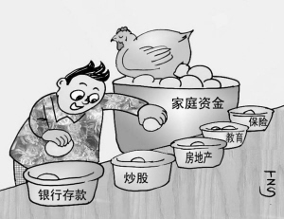
投资组合管理
投资组合管理的基本原理
基金投资过程中的风险可以分为系统性风险和非系统性风险。
系统性风险，又称不可分散风险，它对整个市场的所有资产都有影响，无法通过多样化的资产组合加以消除。
非系统性风险，仅对市场中的某种或者某一类证券或资产有影响，可以通过多样化的投资组合加以消除，因此又称为可分散风险。
所谓投资组合是指为了分散投资的非系统性风险，讲资金分散投资于多种有家证券或资产，这种由多种有价证券和资产构成的集合称为投资组合。
实行投资组合管理的目的正是为了通过分散化的投资组合消除非系统性风险，实现投资者的收益最大化。
理论上说，投资回报率 = 无风险收益率 + 系统性风险收益率

Slide 34
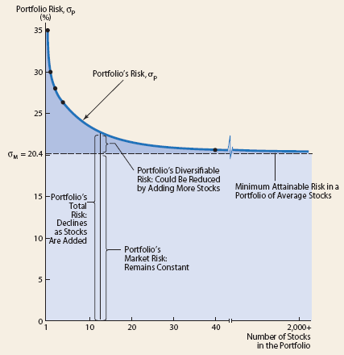
投资组合管理
系统性风险和非系统性风险

Slide 35
投资组合管理
投资组合业绩评估
投资组合管理的基本步骤
投资组合的修正
构建投资组合
业绩评估是投资组合管理的最后一个阶段，也可以看成是一个连续过程的一部分，即把它看成是投资组合管理过程中的一种反馈与控制机制。对投资组合的业绩进行评估要不能仅比较投资收益，而是应该衡量投资收益和所承担的风险情况。
确定组合投资政策
进行投资分析
实际上是重温前三步的过程。由于重构投资组合需要支付成本，投资者应在权衡调整投资组合带来的收益和支付的成本后作出选择。
确定具体的证券种类和投资比例。构建投资组合时应注意个别证券选择、投资时机选择和多元化三个问题。
对投资组合管理第一步所确定的金融资产类型中个别证券或证券组合的具体特征进行考察分析。
投资政策是投资者为实现投资目标应遵循的基本方针和基本准则，包括确定投资目标、投资规模和投资对象三方面的内容以及应采取的投资策略和措施。

Slide 36


基金有超额收益吗？
专业√ 分散风险√ 超额收益？
V.S.

Slide 37

基金有超额收益吗？
从市场平均来看，基金并没有超额收益！
名称 | 平均值 | 中位数 | 最小 | 最大
Alpha | 0.0000 | 0.0001 | -0.0030 | 0.0042
Sharpe | -0.0108 | 0.0019 | -0.5381 | 1.0382
Treynor | 0.0000 | 0.0000 | -0.0865 | 0.0937
Jensen | 0.0002 | 0.0002 | -0.0007 | 0.0020
平均收益率(%) | 0.0087 | 0.0024 | -0.0501 | 0.1207
年化收益率(%) | 3.7708 | 0.8759 | -16.7161 | 55.3286
几何平均收益率(%) | -0.0242 | -0.0029 | -1.1508 | 0.4384
数据来源：Wind 2018年1月1日至2022年12月31日所有股票型开放式基金日度业绩，标的指数为上证综合指数。

Slide 38
投资者为什么要买基金？
能力强
择时、择股、信息处理
明星经理
为什么能
赚钱？
运气好
可持续吗？
有内幕
监管措施

Slide 39
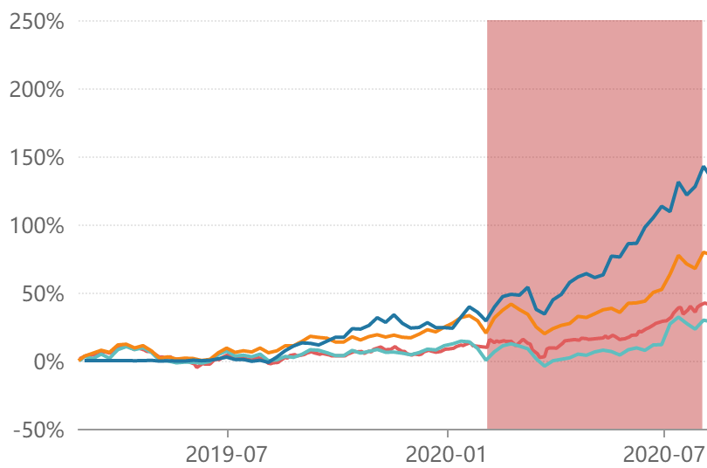
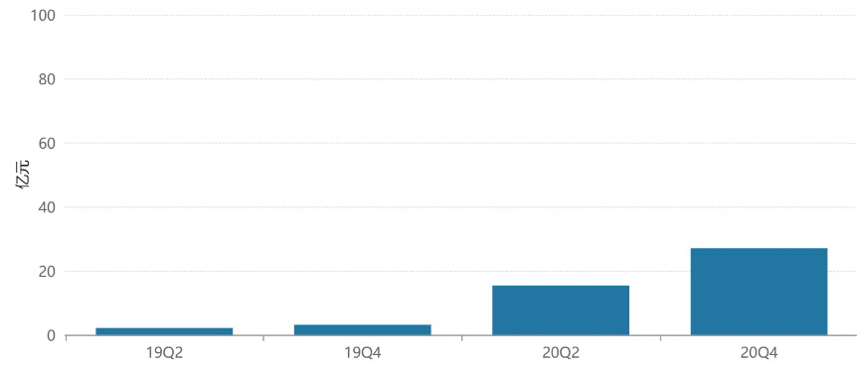
你会买这只基金吗？
某明星经理
清华大学学士，美国西北大学博士，基金经理从业7年，共计掌管基金13支，在管基金规模超过500亿元，曾获得两次“基金明星奖”，一次获得“金牛奖”。
基金收益和规模

Slide 40

你会买这只基金吗？
中欧医疗创新A：
成立日期：2019-02-28 基金公司：中欧基金
基金经理：葛兰 投资类型：股票型基金
比较基准：中证医药卫生指数收益率*60%+恒生指数收益率*20%+中债综合指数收益率*20%
投资目标：主要投资于医疗创新相关行业，主动型基金
管理费率：1.5% （目前下降到1.2%）

Slide 41
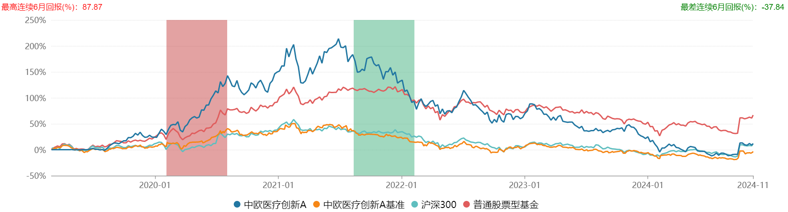
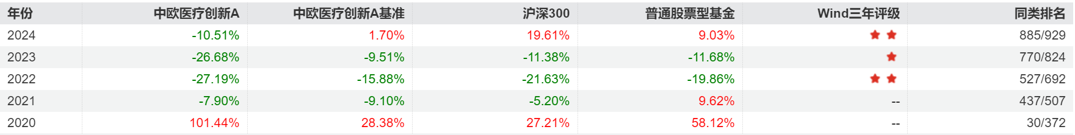
基金经理的过往业绩很难持续

Slide 42
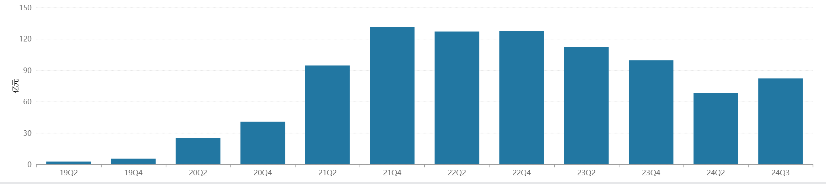
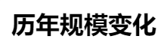
基金投资者却在追逐业绩

Slide 43
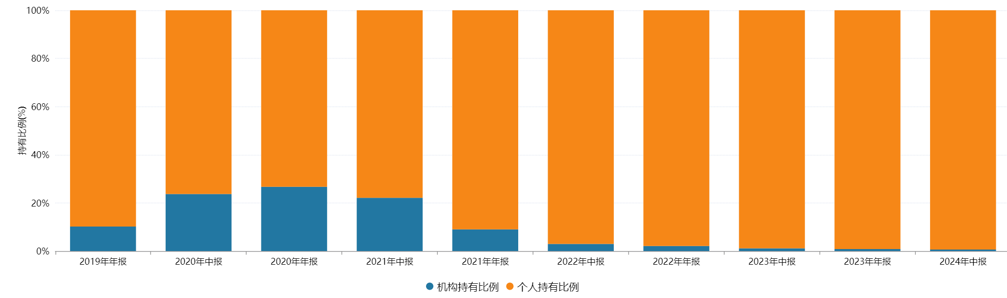
基金投资者却在追逐业绩
此基金中，个人投资者持有比例逐步上升。

Slide 44
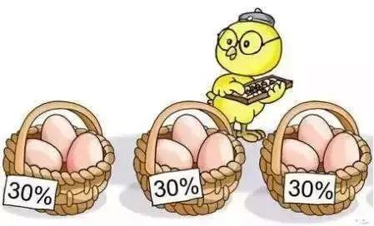
基金规模重要吗？
基金规模越大，基金管理费越高！
基金规模：1亿
基金规模：100亿
X 100
基金限制：
1. 一支基金持有一家上市公司股票市值不得超过基金净资产的10%；
2. 同一个基金管理人管理的全部基金持有一家公司发行的证券不得超过该证券的10%。

Slide 45
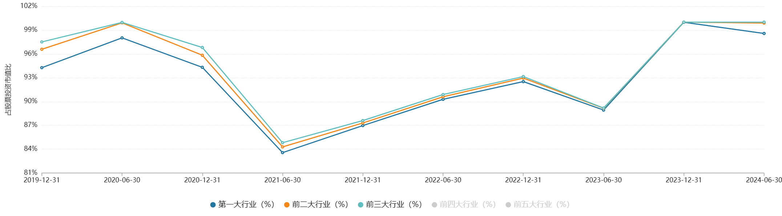
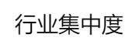
基金规模重要吗？

Slide 46
基金规模越大，基金业绩越差
分散化投资，流动性差
可能选择了规模小，业绩差的公司股票
基金规模越大，业绩越差
交易成本高
交易活跃的短期投资基金
中小盘成长型基金
1+1<2

Slide 47

未来基金经理们
多思贪婪之害，抵住规模诱惑！

Slide 48
基金业绩之谜
基金并没有超额收益，基金业绩并没有超越基准
基金经理的过往业绩很难持续，过往业绩不代表未来表现
基金投资者却在追逐业绩
基金规模越大，业绩越差
Chen, Hong, Huang, and Kubik (2004)：流动性
Yan (2008)，Edelen, Evans, and Kadlec (2007)：交易成本（成长型，交易活跃的基金）
Pollet and Wilson (2008)：分散化投资
McLemore (2018): 两个基金并购之后基金收益变差，特别是偏好投资小公司的基金

Slide 49
小结
什么是证券投资基金？它的有哪几个特征？
封闭式基金与开放式基金的主要区别有哪些？
什么是ETF和LOF，两者的区别有哪些？
影响封闭式基金交易价格的因素
投资组合理论的基本假设是什么？
怎样进行投资组合管理？

